Slide 1




PROJECT CRYPTOGRAPHY
UNIVERSITAS
MATARAM
AsliNi
ASLINI: SISTEM VERIFIKASI KEASLIAN SERTIFIKAT DIGITAL BERBASIS DIGITAL SIGNATURE
Anggota :
MUHAMMAD FIQRI JORDY ARDIANTO
PUTRA HERYAN GAGAH PERKASA
MUHAMMAD DAFFA DZAKI AHNAF

Slide 2


UNIVERSITAS
MATARAM
Sertifikat fisik semakin rentan terhadap pemalsuan, kerusakan, dan kehilangan. Banyak institusi pendidikan maupun organisasi masih menerbitkan sertifikat dalam bentuk cetak yang sulit diverifikasi keasliannya secara cepat dan akurat. Proses verifikasi manual membutuhkan waktu lama dan bergantung pada pihak penerbit, sehingga tidak efisien. Di sisi lain, perkembangan teknologi web dan kriptografi membuka peluang untuk membangun sistem sertifikat digital yang aman, mudah diakses, dan dapat diverifikasi secara mandiri oleh siapa saja. Oleh karena itu, dibutuhkan sebuah sistem e-sertifikat berbasis web yang mampu menjamin keaslian dokumen secara otomatis menggunakan pendekatan kriptografis.
LATAR BELAKANG
01

Slide 3



UNIVERSITAS
MATARAM
TUJUAN
Tujuan dari pengembangan AsliNi adalah merancang dan mengimplementasikan sistem verifikasi keaslian sertifikat digital berbasis web dengan menerapkan teknologi digital signature menggunakan algoritma RSA dan SHA-256. Sistem ini bertujuan untuk membantu proses penerbitan, penandatanganan, pengiriman, pengunduhan, serta verifikasi sertifikat digital secara lebih aman, cepat, dan terstruktur. Melalui sistem ini, keaslian dan integritas sertifikat dapat diperiksa secara otomatis sehingga risiko pemalsuan atau perubahan data pada sertifikat digital dapat diminimalkan.
02

Slide 4



UNIVERSITAS
MATARAM
TINJAUAN PUSTAKA
Sertifikat digital merupakan dokumen elektronik yang memerlukan mekanisme verifikasi untuk memastikan keaslian dan integritasnya. Dalam pengamanan dokumen digital, algoritma SHA-256 digunakan untuk menghasilkan nilai hash unik dari sertifikat, sehingga perubahan kecil pada dokumen akan menghasilkan nilai hash yang berbeda. Selain itu, algoritma RSA digunakan dalam proses digital signature, yaitu dengan menandatangani nilai hash menggunakan kunci privat dan memverifikasinya menggunakan kunci publik.
03

Slide 5
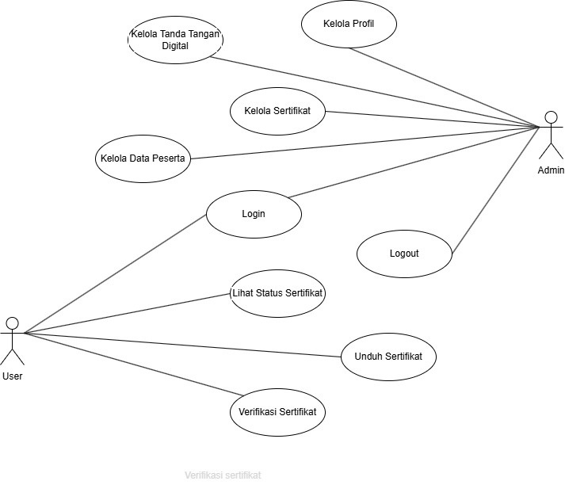

PERANCANGAN
USECASE DIAGRAM
04

Slide 6
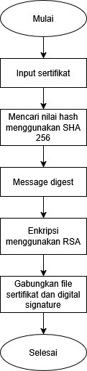
ALUR SISTEM PEMBENTUKAN
DIGITAL SIGNATURE PADA SERTIFIKAT
05

Slide 7
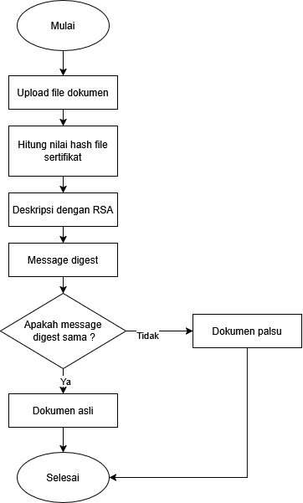
ALUR SISTEM VERIFIKASI
SERTIFIKAT
06

Slide 8
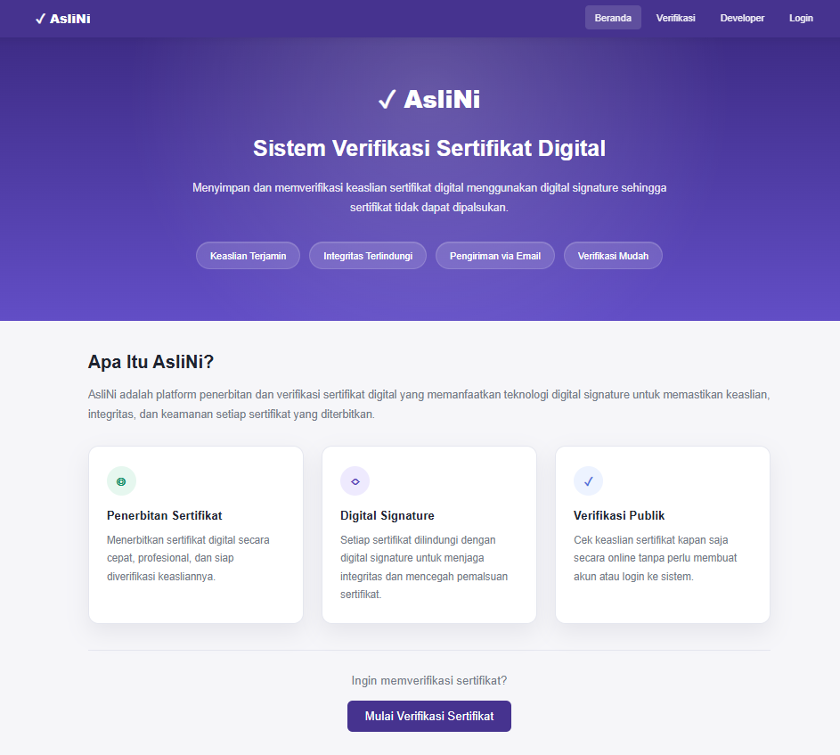
IMPLEMENTASI
07

Slide 9
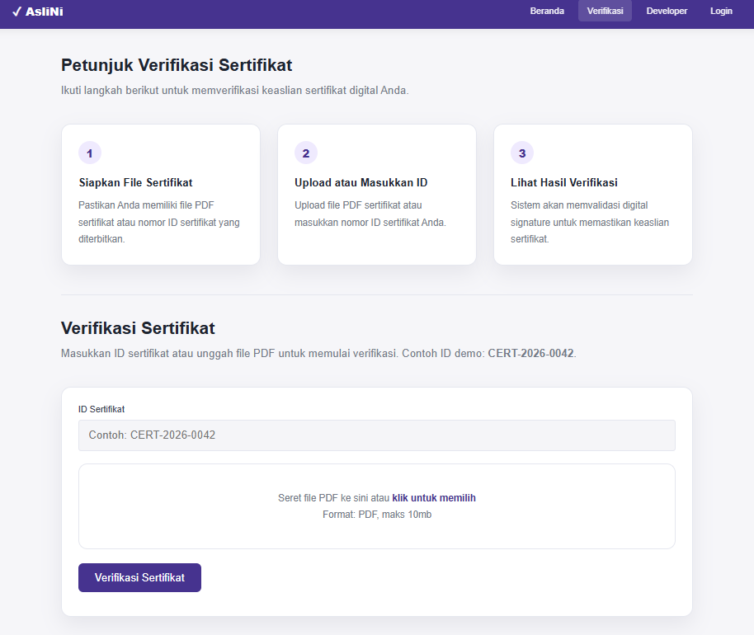
IMPLEMENTASI
08

Slide 10
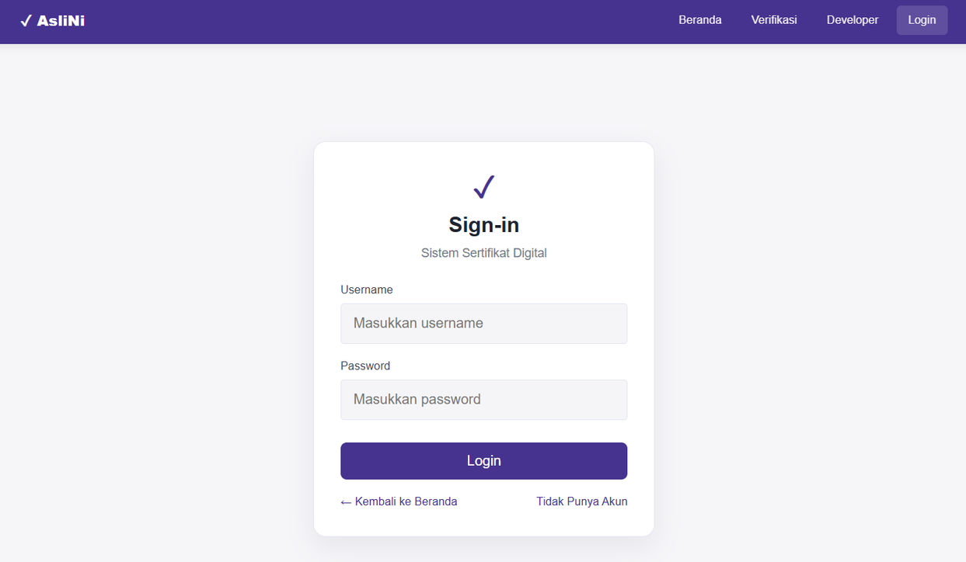
IMPLEMENTASI
09

Slide 11
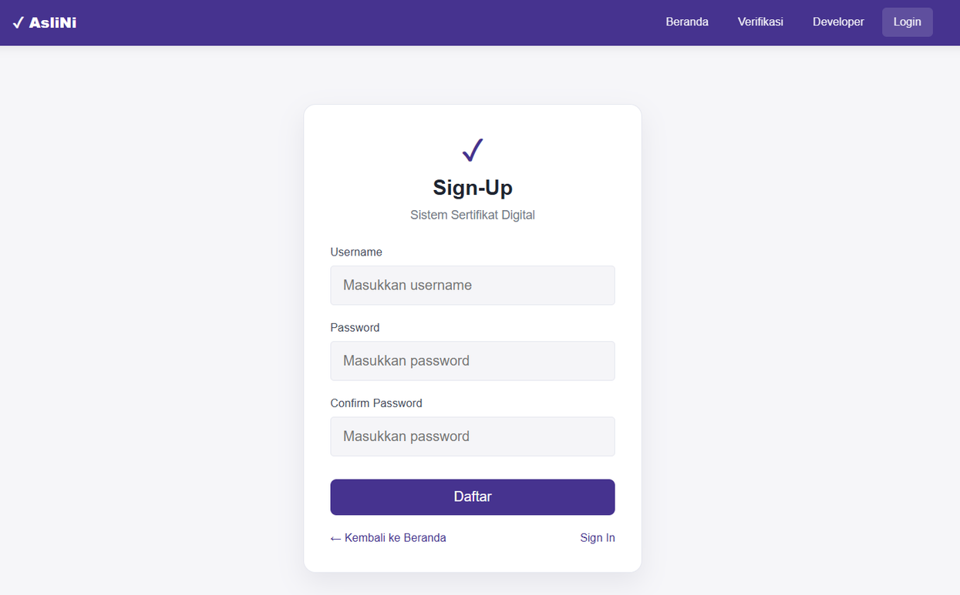
IMPLEMENTASI
10

Slide 12
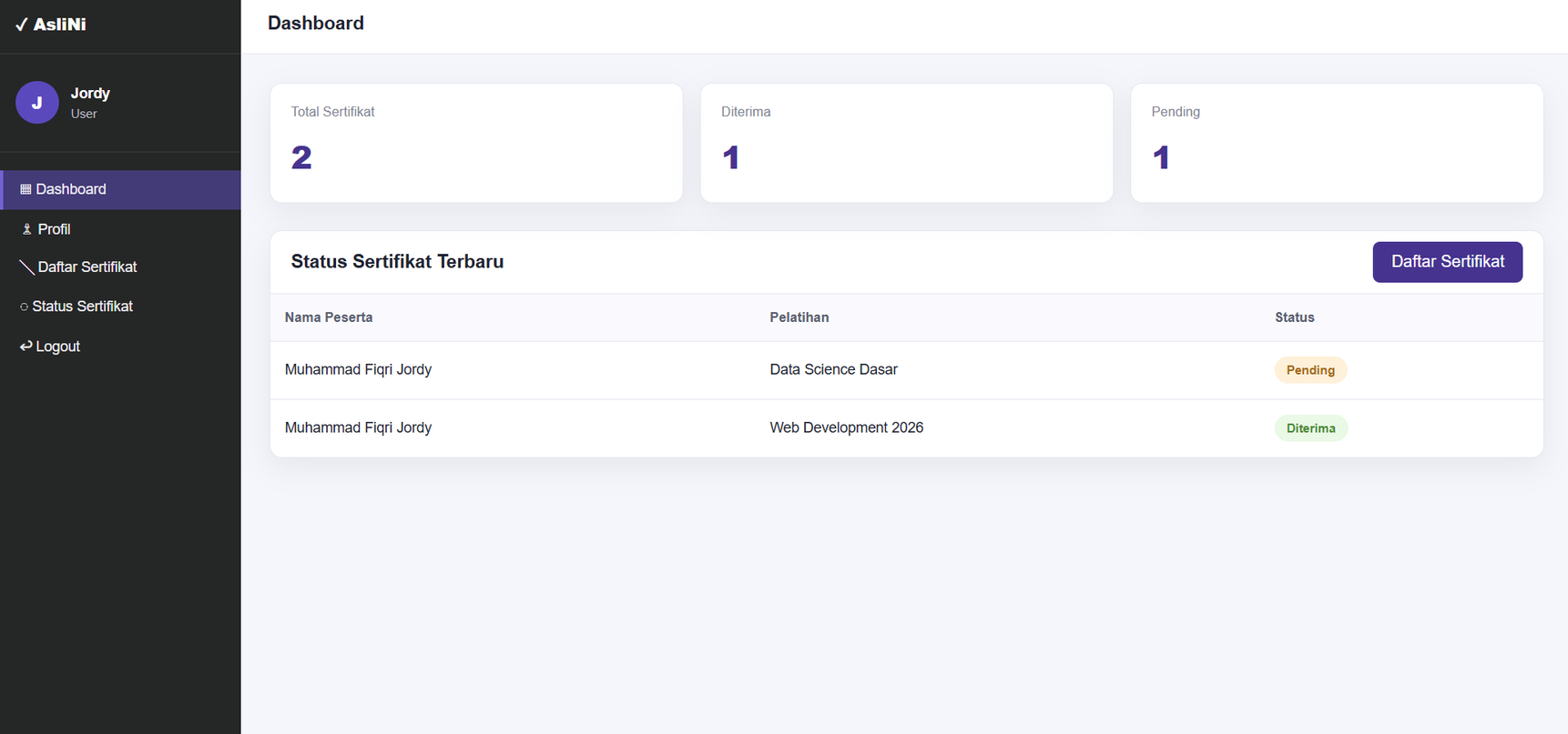
IMPLEMENTASI
11

Slide 13
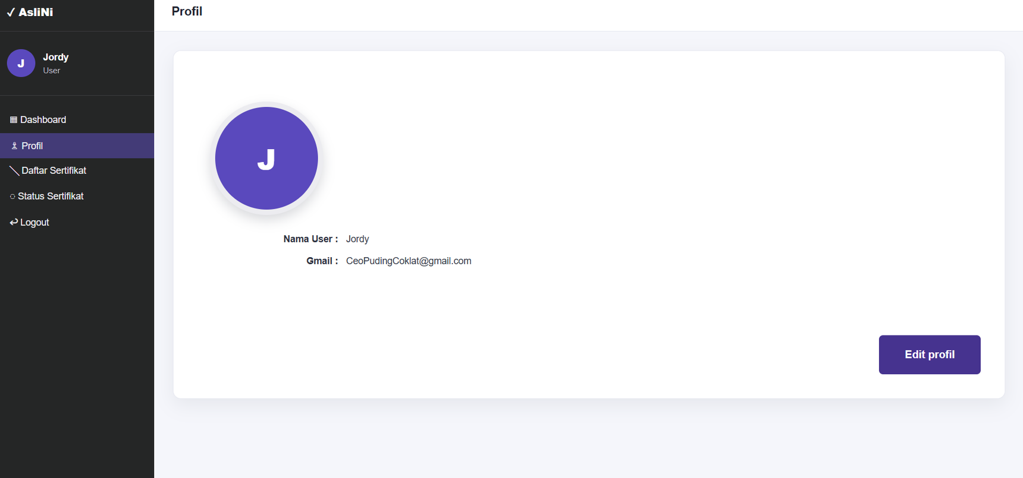
IMPLEMENTASI
12

Slide 14
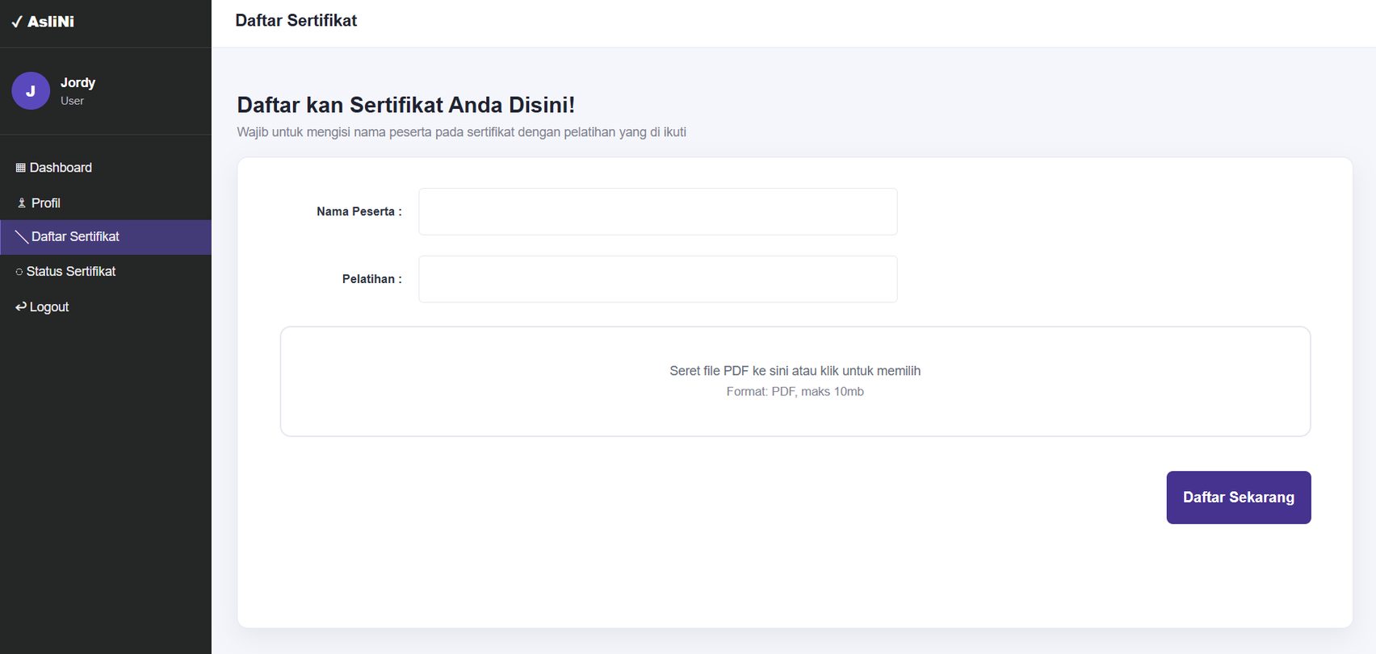
IMPLEMENTASI
13

Slide 15
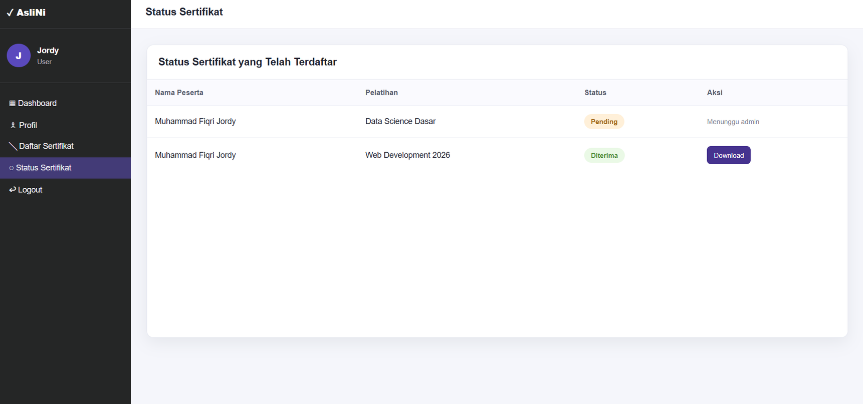
IMPLEMENTASI
14

Slide 16
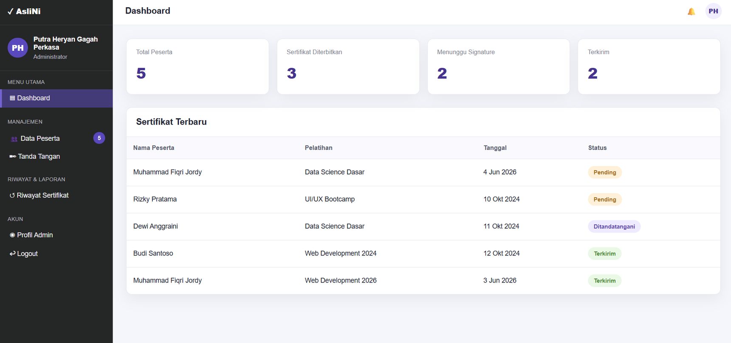
IMPLEMENTASI
15

Slide 17
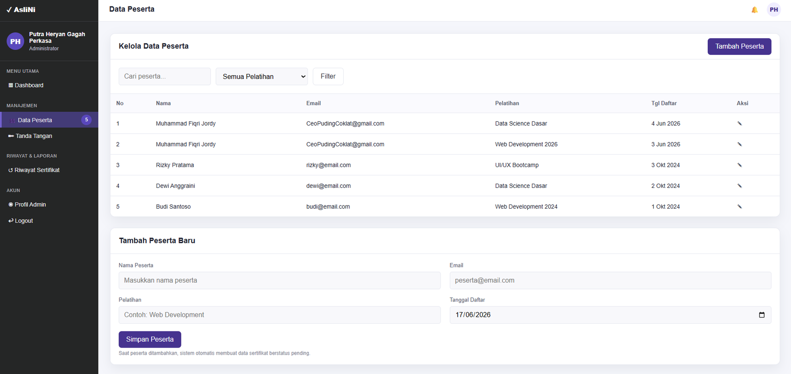
IMPLEMENTASI
16

Slide 18
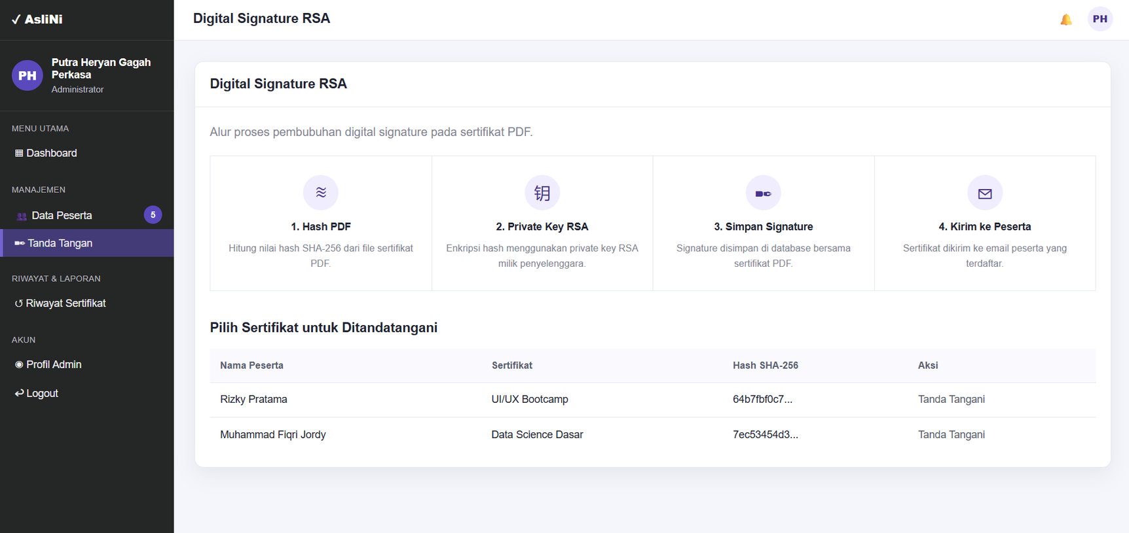
IMPLEMENTASI
17

Slide 19
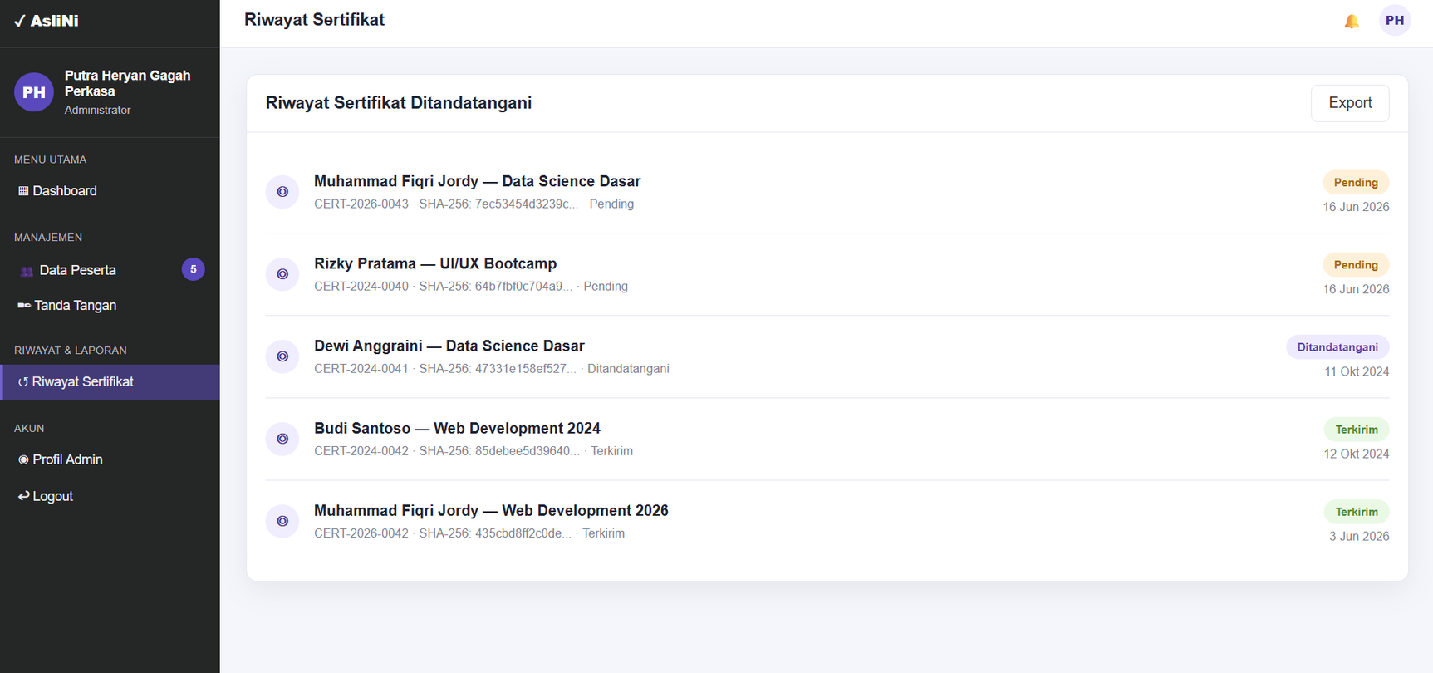
IMPLEMENTASI
18

Slide 20
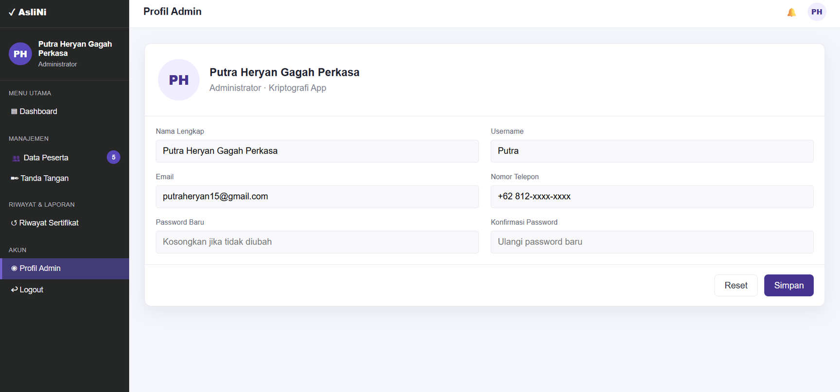
IMPLEMENTASI
19

Slide 21


UNIVERSITAS
MATARAM
KESIMPULAN
Diharapkan AsliNi dapat menjadi solusi yang efektif dalam meningkatkan keamanan dan keaslian sertifikat digital melalui penerapan algoritma SHA-256 dan RSA dalam proses digital signature. Selain itu, AsliNi diharapkan mampu mengurangi risiko pemalsuan sertifikat serta meningkatkan kepercayaan terhadap sertifikat digital yang diterbitkan oleh admin atau institusi.
20

Slide 22
UNIVERSITAS
MATARAM
TERIMA KASIH

